Slide 1






Responsividade e Mobile First
Prof: Pedro Capelari

Slide 2


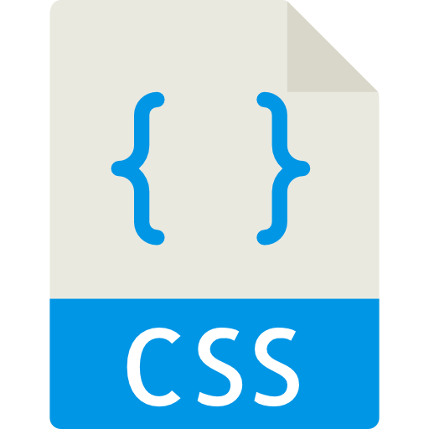


Conteúdos e Objetivo:
Aprender os princípios de design responsivo e técnicas Mobile First.
Conteúdo:
O que é design responsivo
Media queries
Técnicas Mobile First
Frameworks CSS (Bootstrap, Foundation)
Exemplos práticos
Sistemas que utilizaremos na aula:
Vscode.
Navegador(Crome, FireFox, Edge, Opera).

Slide 3

O que é design responsivo:
Design responsivo é uma abordagem de design web que busca criar sites que proporcionem uma ótima experiência de visualização em uma variedade de dispositivos, desde desktops até smartphones.
Com a diversidade de dispositivos e tamanhos de tela, é crucial que os sites sejam acessíveis e funcionais em qualquer dispositivo.

Slide 4
Importância:
Com a diversidade de dispositivos e tamanhos de tela, é crucial que os sites sejam acessíveis e funcionais em qualquer dispositivo.
Princípios básicos:
Layouts flexíveis: Uso de unidades relativas (como porcentagens) em vez de unidades fixas (como pixels) para definir larguras e alturas.
Imagens flexíveis: Imagens que se redimensionam dentro de seus contêineres para evitar distorções ou cortes.
Media queries: Regras CSS que permitem aplicar estilos específicos com base nas características do dispositivo, como largura da tela.

Slide 5
Exemplo:
<style>
.container {
width: 100%;
max-width: 1200px;
margin: 0 auto;
}
.box {
width: 50%;
float: left;
}
@media (max-width: 768px) {
.box {
width: 100%;
}
}
</style>
<div class="container">
<div class="box">Caixa 1</div>
<div class="box">Caixa 2</div>
</div>
Neste exemplo, as caixas ocupam 50% da largura do contêiner em telas maiores, mas mudam para 100% em telas menores que 768px

Slide 6
Media Queries:
Definição: Media queries são uma técnica CSS que permite aplicar estilos diferentes dependendo das características do dispositivo, como largura da tela, altura, orientação e resolução.
Sintaxe básica:
@media (max-width: 768px) {
/* Estilos para telas com largura máxima de 768px */
}
Pontos de quebra (breakpoints): São os valores de largura de tela onde o layout muda para se adaptar a diferentes dispositivos. Exemplos comuns incluem 320px (smartphones), 768px (tablets) e 1024px (desktops).

Slide 7
Media Queries:
Exemplos de uso:
Ajustar o tamanho da fonte para telas menores.
Mudar o layout de colunas para uma única coluna em dispositivos móveis.
Exemplo:
body {
font-size: 16px;
}
@media (max-width: 768px) {
body {
font-size: 14px;
}
}
@media (max-width: 480px) {
body {
font-size: 12px;
}
}
Aqui, o tamanho da fonte diminui conforme a largura da tela diminui.

Slide 8
Técnicas Mobile First:
Definição: Mobile First é uma abordagem de design e desenvolvimento que prioriza a criação de experiências para dispositivos móveis antes de adaptá-las para telas maiores.
Vantagens:
Performance: Sites desenvolvidos com Mobile First tendem a ser mais leves e carregar mais rápido, o que é crucial para a experiência do usuário em dispositivos móveis.
Foco no conteúdo essencial: Prioriza o conteúdo mais importante, garantindo que ele seja acessível em qualquer dispositivo.

Slide 9
Técnica Mobile First:
Implementação:
Comece com um layout simples e funcional para dispositivos móveis.
Use media queries para adicionar estilos e funcionalidades adicionais para telas maiores.
Exemplo:
/* Estilos base para mobile */
.container {
width: 100%;
padding: 10px;
}
/* Estilos para telas maiores */
@media (min-width: 768px) {
.container {
width: 750px;
margin: 0 auto;
}
}
Neste exemplo, o layout é simples e funcional para dispositivos móveis, e se adapta para telas maiores com uma largura fixa e centralizada.

Slide 10
BootsTrap:
Um dos frameworks mais populares, oferece um sistema de grid flexível, componentes pré-estilizados e utilitários de responsividade.
Exemplo de uso do grid:
<div class="container">
<div class="row">
<div class="col-sm-12 col-md-6 col-lg-4">Coluna 1</div>
<div class="col-sm-12 col-md-6 col-lg-4">Coluna 2</div>
<div class="col-sm-12 col-md-6 col-lg-4">Coluna 3</div>
</div>
</div>
Neste exemplo, as colunas se ajustam conforme o tamanho da tela, ocupando 100% da largura em dispositivos móveis e 33.33% em desktops

Slide 11
Foundation:
Outro framework popular, conhecido por sua flexibilidade e personalização.
Oferece componentes semelhantes ao Bootstrap, mas com uma abordagem mais modular.
Vantagens dos frameworks:
Produtividade: Acelera o desenvolvimento com componentes prontos.
Consistência: Garante um design consistente em diferentes partes do site.
Responsividade: Facilita a criação de layouts que se adaptam a diferentes dispositivos.

Slide 12



OBRIGAD@
NOME SETOR | SISTEMA FIEP

